Slide 1
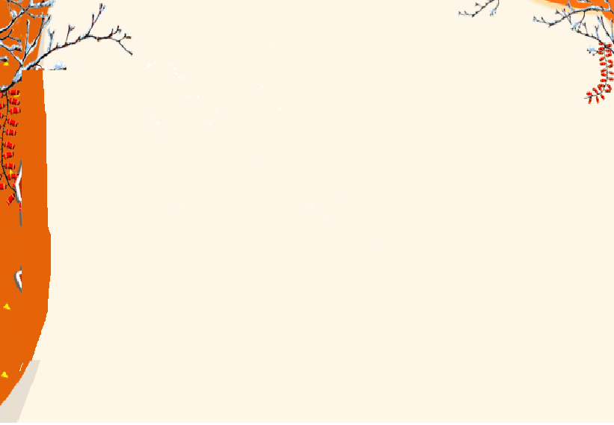
9、古诗两首

Slide 2

学习古诗的方法
一、解诗题
二、知诗人
三、晓诗意
四、悟诗情

Slide 3
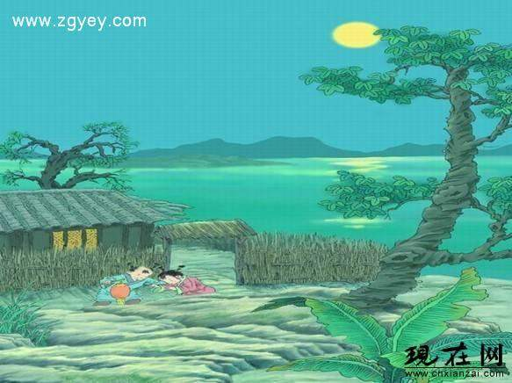

Slide 4

解题意
夜书所见

Slide 5

叶绍翁是谁呢?（知诗人）
叶绍翁，南宋中期诗人，字嗣宗，号靖逸字嗣宗。祖籍建安（今福建建瓯）.
叶绍翁是江湖派诗人，他的诗以七言绝句最佳，如《游园不值》:“应怜屐齿印苍苔,小扣柴扉久不开。春色满园关不住，一枝红杏出墙来。”历来为人们所传诵。
叶绍翁诗集《靖逸小集》，有《南宋群贤小集》本。

Slide 6

夜书所见
叶绍翁
萧萧梧叶送寒声,
江上秋风动客情。
知有儿童挑促织,
夜深篱落一灯明。

Slide 7
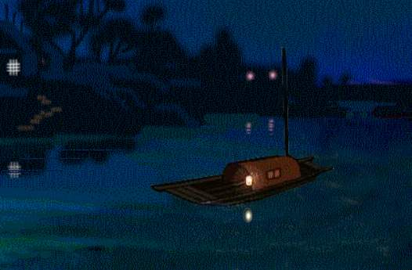
萧萧梧叶送寒声，
江上秋风动客情。

Slide 8

萧萧梧叶送寒声，
江上秋风动客情。
萧萧：风声
梧叶：梧桐树的叶子
送寒声：送来阵阵寒意
动客情：使客人产生了思念家乡之情

Slide 9

有一年秋天，叶绍翁离开家乡，一个人远在
外地。一天晚上，风吹着梧桐树哗啦啦地响，好
像，秋天到了，连树叶都怕冷起来。看着一江秋水，满天的黑暗，听着秋风吹动树叶的声音，想
到自己漂泊在外，诗人怎么都睡不着，心里觉得
更加寒冷。
晓诗意

Slide 10

知有儿童挑促织，
夜深篱落一灯明。

Slide 11
知有儿童挑促织，
知：料想
挑：捉
促织：蟋蟀
夜深篱落一灯明。
篱落：篱笆

Slide 12
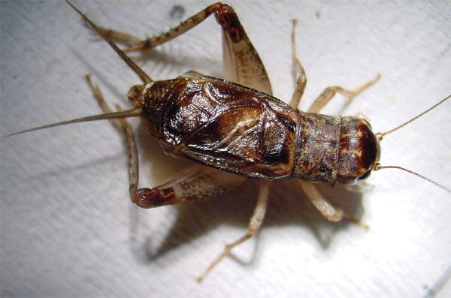

有的地区叫蝈蝈
促织（蟋蟀）

Slide 13

晓诗意

Slide 14
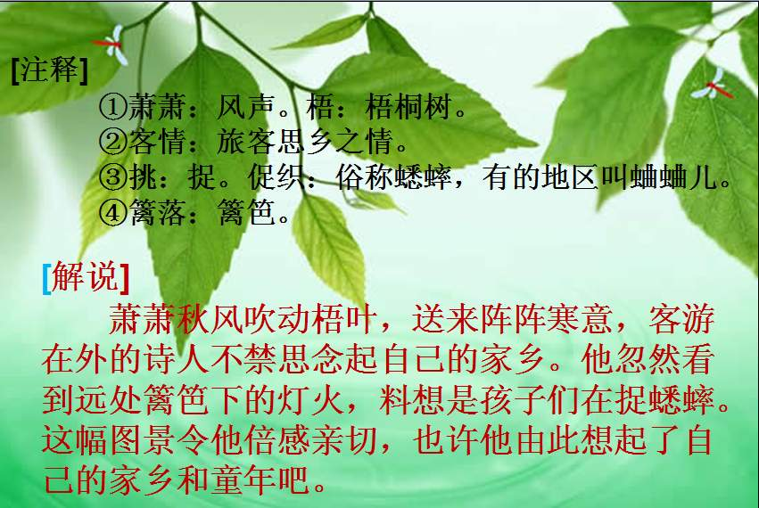

Slide 15
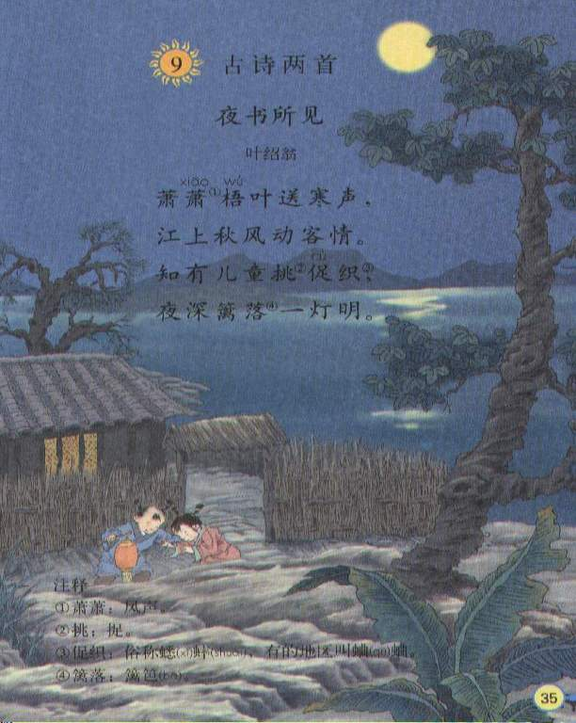
你觉得这首诗表达了一种怎样的感情？
悟诗情
诗人客游在外，看到秋风落叶，篱落灯明，不禁勾起思念家乡的思想感情

Slide 16
夜书所见
叶绍翁
萧萧__________,
江上__________。
知有__________,
夜深__________。

Slide 17
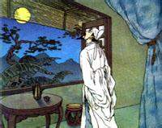
疑是地上霜
低头思故乡
床前明月光
举头望明月

Slide 18
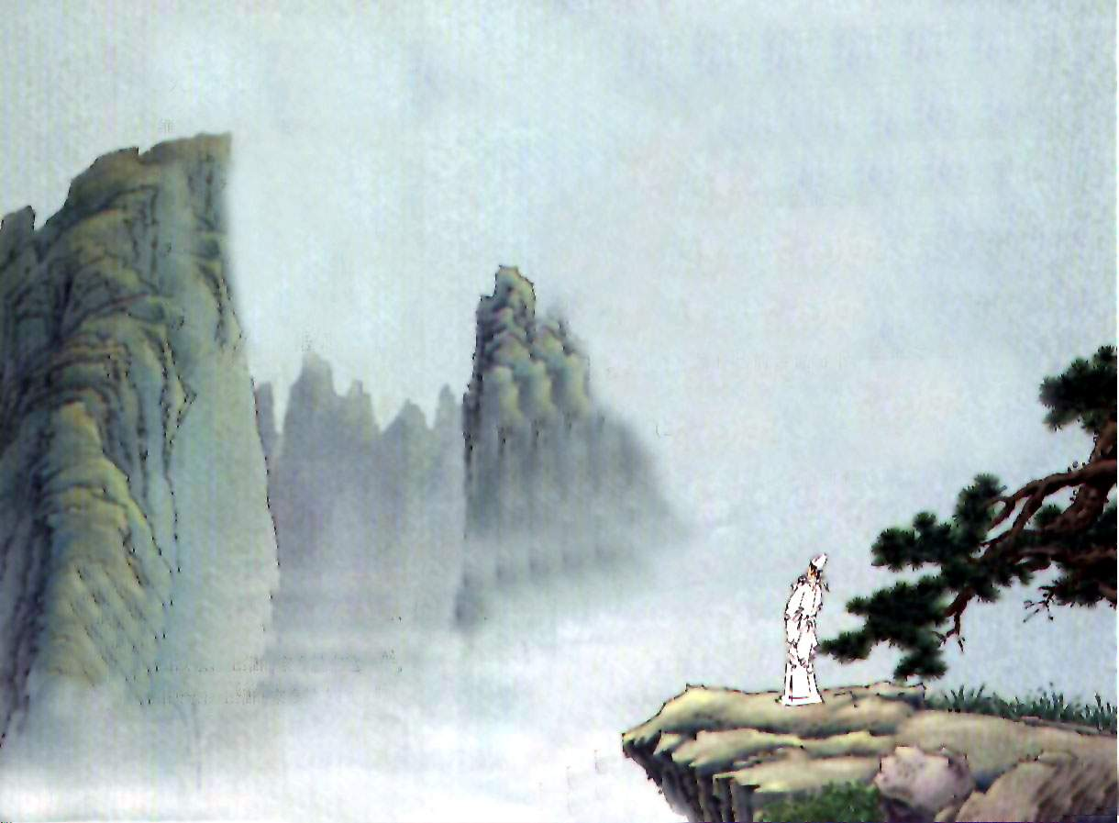
九月九日忆山东兄弟
执教人：陈 露

Slide 19

yì
九月九日忆山东兄弟
王维
独在异乡为异客，
每逢佳节倍思亲。
遥知兄弟登高处，
遍插茱萸少一人。
yì
féng
jiā
bèi
yáo
biàn
chā
zhū
yú

Slide 20

走进王维
王维（701—761），唐代著名诗人，画家，这首诗是王维十七岁时因重阳节思念家乡的亲人而作。王维家居蒲州（今天的山西省永济县），在华山之东。所以题称“九月九日忆山东兄弟”。写这首诗时他正在长安谋取功名。

Slide 21


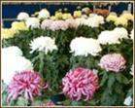
重阳节的习俗
这一天，重阳佳节活动极为丰富，有登高、赏菊、喝菊花酒、放风筝、吃重阳糕、插茱萸等等。

Slide 22

重阳节－－敬老节
重阳节又叫“老人节”，老人们在
这一天或赏菊以陶冶情操，或
登高以锻炼体魄，给晚年生活
增添了无限乐趣。

Slide 23


让中华美德代代相传
尊老、爱老、敬老是中华民族的传统美德, 让我们一起努力，让老人们度过一个温馨、祥和、健康快乐的晚年。...

Slide 24
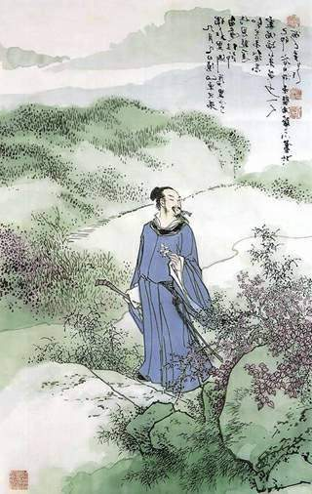
独在异乡为异客，
解释：我独自一人在外地，人地生疏，举目无亲，做外乡的客人。 然而，每当我遇到节日就更加地思念家中的亲人
每逢佳节倍思亲。

Slide 25
遥知/兄弟/登/高处，
遍插/茱萸/少/一人。
茱萸：一种有浓烈香气的植物。
诗句的意思是：
在遥远的地方，想到兄弟们都登上高处，
一个个都插上茱萸，单单缺少我一个人。

Slide 26
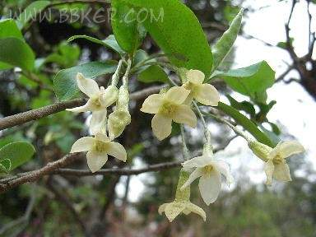
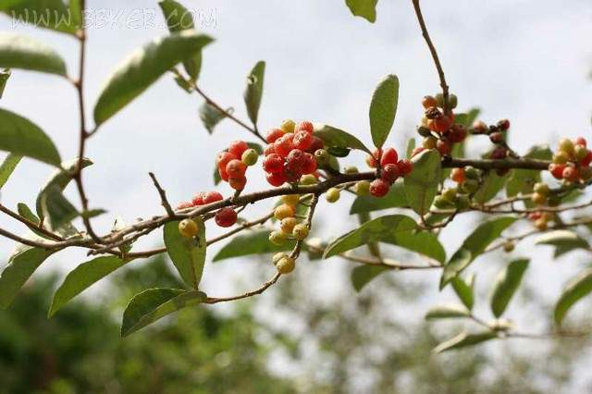
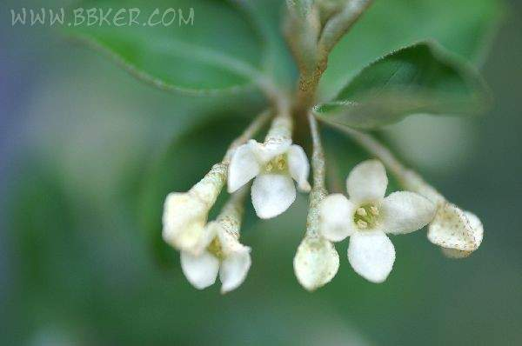

Slide 27
九月九日忆山东兄弟
【唐】王维
独在异乡为异客，
每逢佳节倍思亲。
遥知兄弟登高处，
遍插茱萸少一人。

Slide 28

再读诗句，品味作者情感
本诗表达了诗人孤身一人，漂泊在外，思念家乡，思念亲人的思想感情

Slide 29
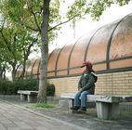
我们班上有许多同学的爸爸、妈妈现在在外乡打工，重阳节快到了，我们可想而知，当看到明亮的灯光，皎洁的月光时，我们是多么想念爸爸妈妈，身处异乡的爸爸妈妈又是多么思念远在家乡的我们。让我们把这份思念长留心中，随着优美的音乐一起来背一背。

Slide 30
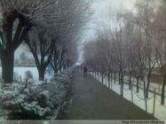
以“妈妈（爸爸）我想对你说”为题目，写一段话，表达自己对爸爸妈妈的思念关心之情。

Slide 31

我会认：
促 忆 异 逢 佳 倍 插

Slide 32
我会写：
深
忆
异
逢
促
佳
倍
遥
遍
插

Slide 33
再见

